Slide 1
Předpověd počasí
Autor:Miroslav Zapletal
IŘT
A17076

Slide 2
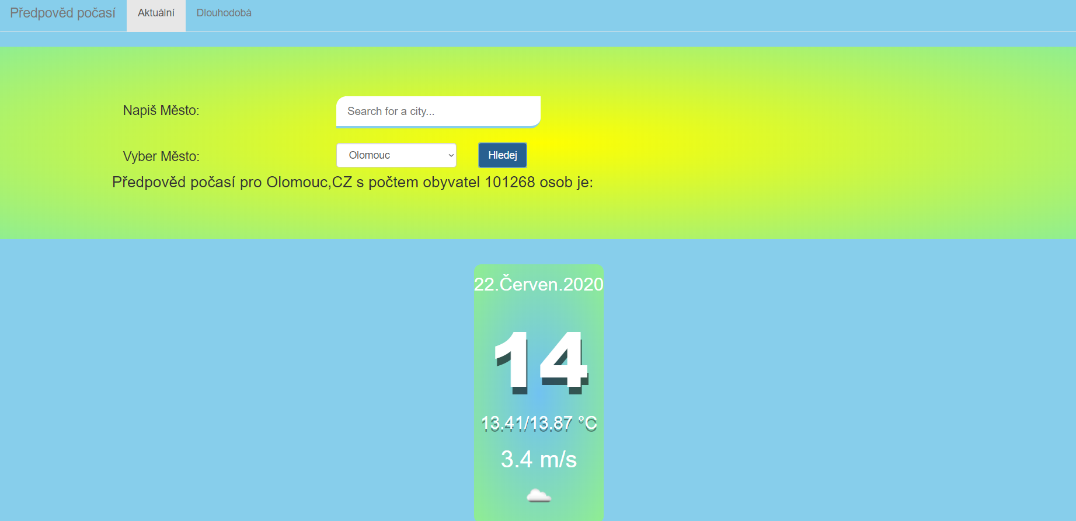
Prostředí

Slide 3
Anotace
Projekt pracuje na principu webové aplikace s Rest api.
Jedná se o klasický zobrazovač předpovědi počasí ať už aktuální a nebo Dlouhodobé(78h).

Slide 4
Funkcionalita
Možnosti zadávání
1.Výběrem
2.Zadáním
Způsoby zobrazení dat
Aktuální předpověď počasí
Dlouhodobá předpověď počasí
Zobrazuje informace:
Datum, Teplota, Minimální a Maximální teplota, Rychlost větru, Ikonku znázorňující počasí, Počet obyvatel a Město výpisu.

Slide 5
Technologie
Vizualizace: kombinace statické barvy v pozadí a gradientu v pozadí
Navbar ve vrchní části
Jumbotron se zadáváním
Flexbox pro předpovědi

Slide 6
Problémy
Enter se select-boxem
https://api.openweathermap.org/data/2.5/ - apiKey a vydolování dat(city.name, city.country, datum…)
Zprovoznění zobrazení ikony
Množstevní zobrazení dat ve flex-boxu
Style

Slide 7
Shrnutí
Celkově jsem se svou prací spokojený.
Nelíbí se mi jen mé řešení zápisu množství flex-boxu a přiřazení jejich stylů.

Slide 8
Děkuji za pozornost.

